Slide 1
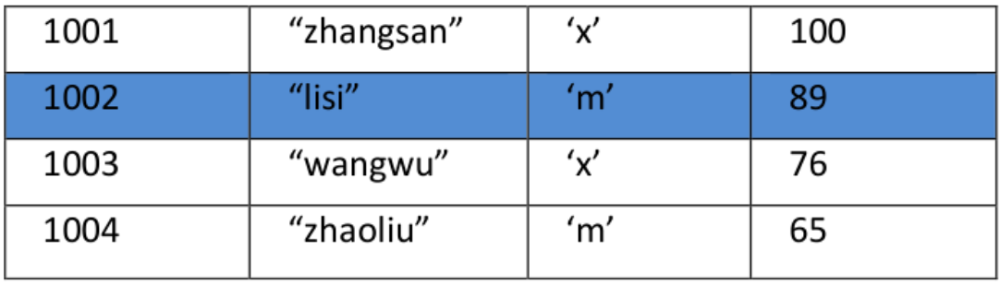
为什么要用结构体
假设存在这样一个问题：存储一个班级中4名学生的信息（学号、姓名、性别和成绩）。
方案一：分别建立4个数组。
int num[4]; char*name[4]; char sex[4]; float scroe[4];
功能可实现，但是想要建立数组间的关联关系，就比较麻烦。并且每增加一个选项就要增加一个数组。
方案二：建立一个二维数组。
想法很好，但数组中要求所有元素类型必须是一致的
3. 方案三：结构体。
方案二中，一个二维数组，要求每一个元素都是一样的，所以才导致方案不可成行。但是如果我们把其中一行，看成是一个整体。那就是一个一维数组了。同样满足了每个元素都是同一类型，这就是我们的结构体。
结构体与数组的区别
数组：类型相同的一组集合。
结构体：类型不同的一种集合。

Slide 2
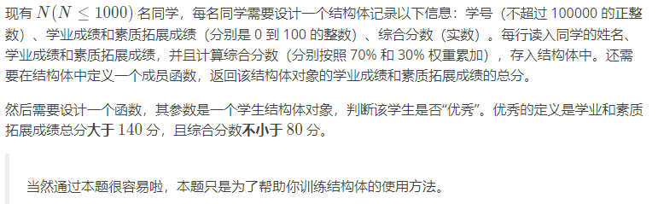
P5742 评等级
结构体：变量+函数
使用结构体的成员函数
编写结构体
通过调用结构体的成员函数，计算总分给出等级

Slide 3
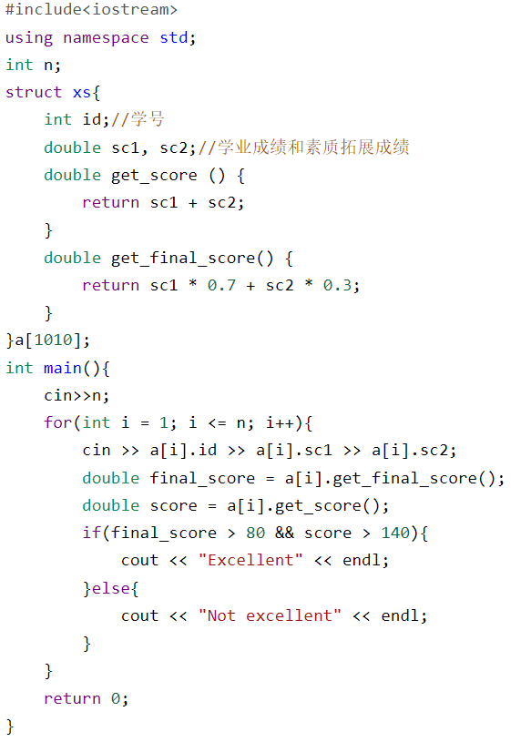
结构体：变量+函数
使用结构体的成员函数

